Slide 1


Slide 2
Bài 15
Gọn gàng, ngăn nắp

Slide 3
Khởi động
Bài hát: EM NGOAN HƠN BÚP BÊ

Slide 4
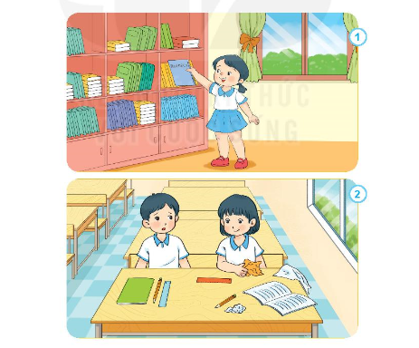
Khám phá
Bạn nào trong tranh đã thể hiện sự gọn gàng, ngăn nắp? Vì sao phải gọn gang, ngăn nắp?

Slide 5
Khám phá
Em cần làm gì để sách vở, đồ dung luôn gọn gàng, ngăn nắp?

Slide 6
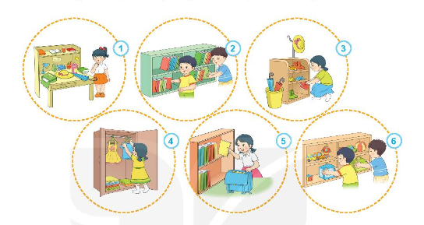
Luyện tập
Em đồng tình hoặc không đồng tình với việc làm của bạn nào? Vì sao ?

Slide 7
Luyện tập
Hãy chia sẻ với các bạn cách em sắp xếp đồ dung cá nhân của mình gọn gàng, ngăn nắp.

Slide 8
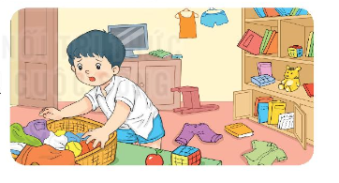
Vận dụng
Em hãy đưa ra lời khuyên cho bạn.

Slide 9

Vận dụng
Em cùng bạn rèn luyện thói quen gọn gàng, ngăn nắp.
Đồ dùng, sách vở, đồ chơi,
Để cho ngăn nắp, đúng nơi, dễ tìm.

Slide 10

Chóc thÇy c«, c¸c con cïng
gia đình m·i m·i
h¹nh phóc !

